Slide 1
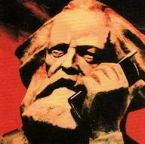
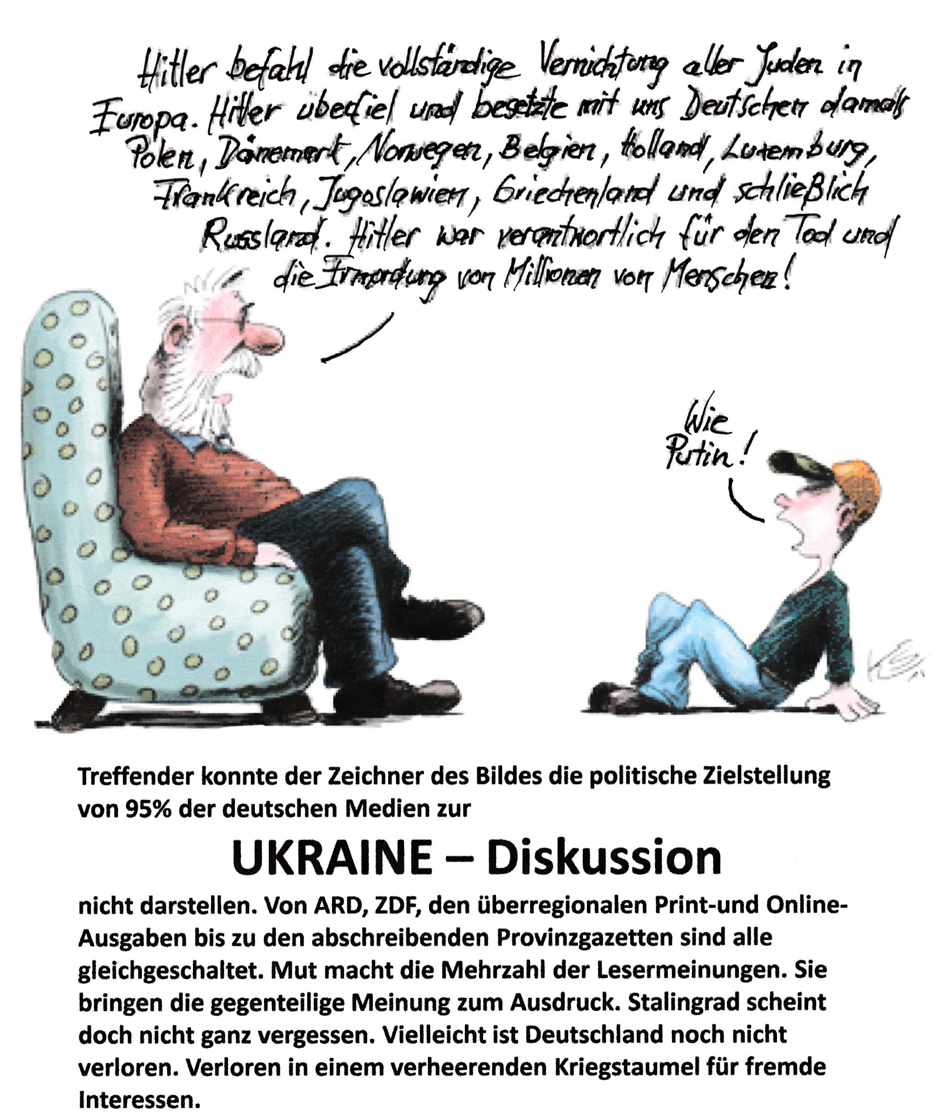
Das Bewusstsein ist ( … )von vornherein schon ein
gesellschaftliches Produkt und bleibt es,
solange überhaupt Menschen existieren.
Die deutsche Ideologie
MEW etc., 3
Es sage keiner … er hätte es nicht gewusst!

